Slide 1

ESCENARIO DE RIESGO
IDENTIFICACIÓN DE PROBABLES LOCALIDADES AFECTADAS
PRONÓSTICO DE PRECIPITACIONES 25/12/2017 (16:00 HORAS)

Slide 2
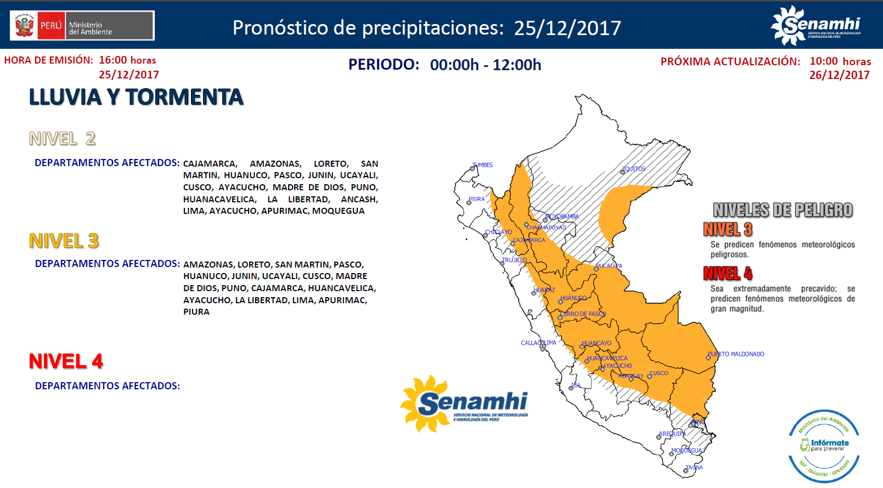

Slide 3
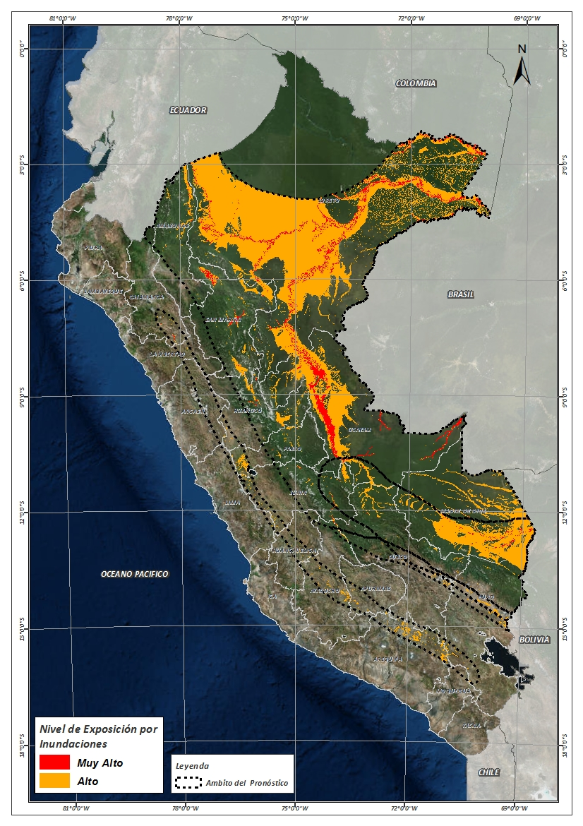
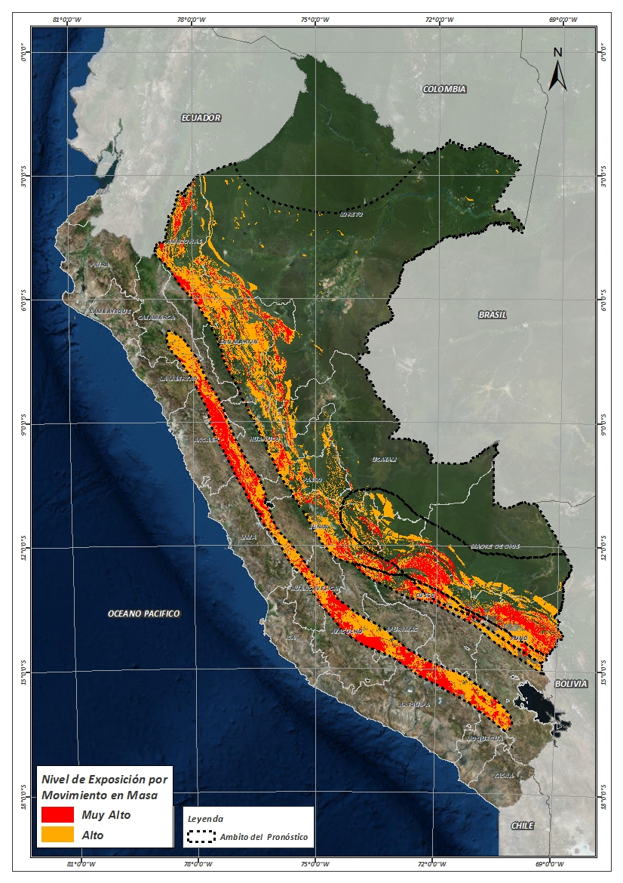
Mapa de exposición alta por INUNDACION Según el Pronóstico de Lluvias
Mapa de exposición alta por MOVIMIENTOS EN MASA Según el Pronóstico de Lluvias

Slide 4
Distritos expuestos por Inundación
DEPARTAMENTOS | CANTIDAD DE DISTRITOS
AMAZONAS | 11
APURIMAC | 2
AYACUCHO | 12
CAJAMARCA | 12
CUSCO | 47
HUANCAVELICA | 16
HUANUCO | 22
JUNIN | 64
LA LIBERTAD | 3
LIMA | 1
LORETO | 13
MADRE DE DIOS | 11
PASCO | 15
PUNO | 45
SAN MARTIN | 18
UCAYALI | 15
Total general | 302

Slide 5
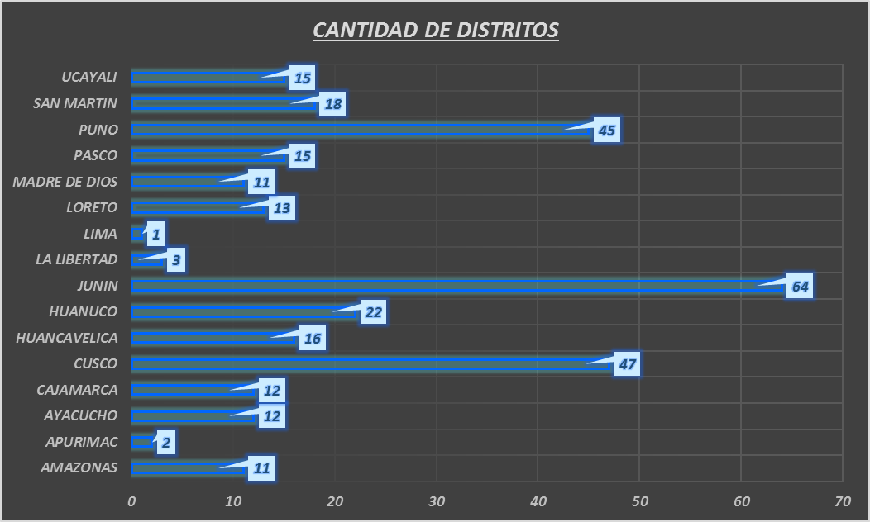
Distritos expuestos por Inundación

Slide 6
Población expuesta por inundación
DEPARTAMENTOS | POBLACION TOTAL
AMAZONAS | 42,479
APURIMAC | 42
AYACUCHO | 13,492
CAJAMARCA | 13,986
CUSCO | 380,851
HUANCAVELICA | 18,242
HUANUCO | 89,329
JUNIN | 645,605
LA LIBERTAD | 954
LIMA | 68
LORETO | 28,684
MADRE DE DIOS | 93,285
PASCO | 55,819
PUNO | 140,875
SAN MARTIN | 97,078
UCAYALI | 354,553
Total general | 1,975,342

Slide 7
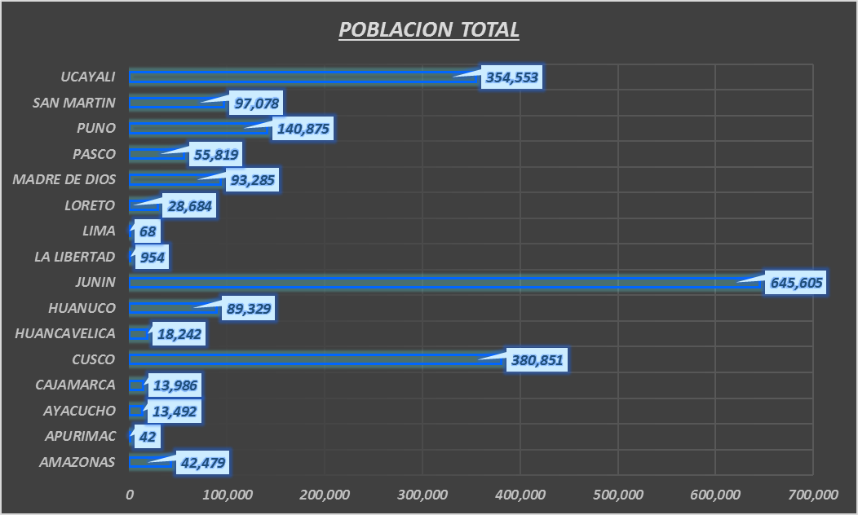
Población expuesta por inundación

Slide 8
Distritos expuestos por movimiento en masa
DEPARTAMENTOS | CANTIDAD DE DISTRITOS
AMAZONAS | 82
ANCASH | 58
APURIMAC | 55
AYACUCHO | 43
CAJAMARCA | 99
CUSCO | 104
HUANCAVELICA | 66
HUANUCO | 75
JUNIN | 122
LA LIBERTAD | 31
LAMBAYEQUE | 1
LIMA | 13
LORETO | 2
MADRE DE DIOS | 4
PASCO | 28
PIURA | 8
PUNO | 64
SAN MARTIN | 20
UCAYALI | 5
Total general | 834

Slide 9
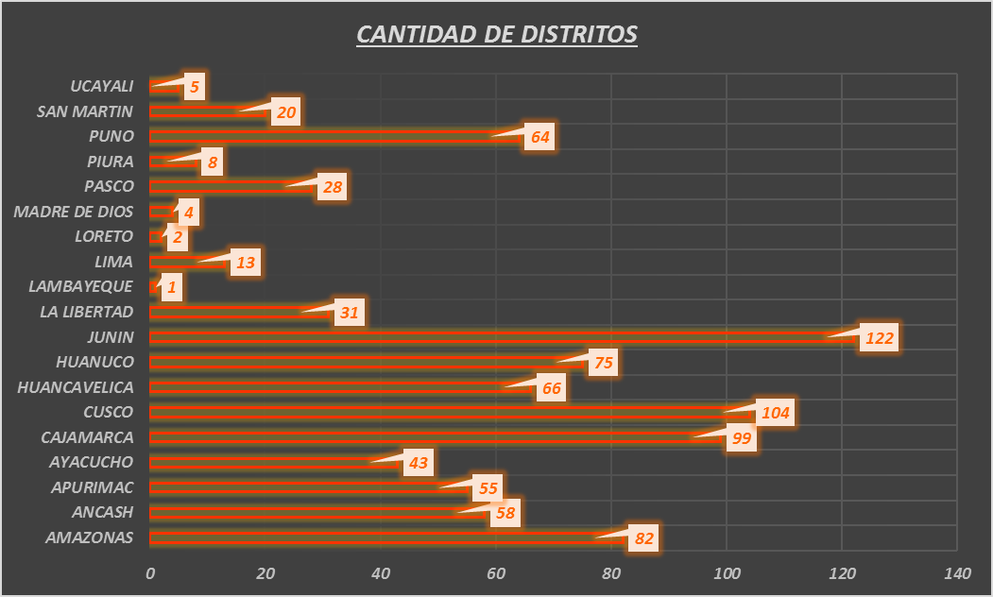
Distritos expuestos por Movimientos en Masa

Slide 10
Población expuesta por Movimientos en Masa
DEPARTAMENTOS | POBLACION TOTAL
AMAZONAS | 248,436
ANCASH | 208,908
APURIMAC | 257,896
AYACUCHO | 418,206
CAJAMARCA | 1,047,503
CUSCO | 868,563
HUANCAVELICA | 399,196
HUANUCO | 622,405
JUNIN | 1,004,961
LA LIBERTAD | 228,762
LAMBAYEQUE | 3,864
LIMA | 7,435
LORETO | 134
MADRE DE DIOS | 2,329
PASCO | 221,749
PIURA | 31,696
PUNO | 381,761
SAN MARTIN | 124,273
UCAYALI | 22,000
Total general | 6,100,077

Slide 11
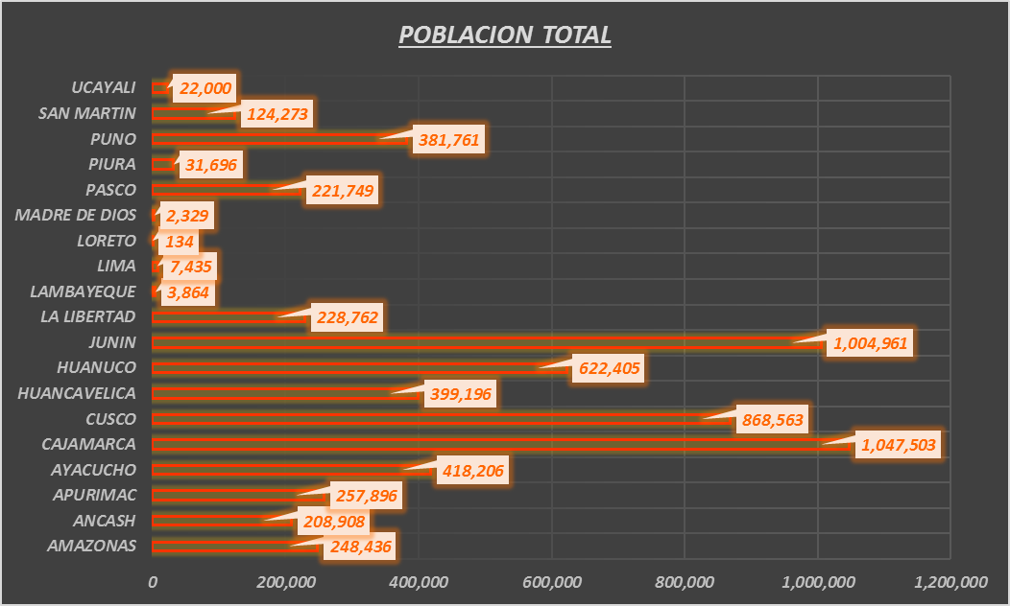
Población expuesta por Movimientos en Masa

Slide 12

Consultas:
soporte-sigrid@cenepred.gob.pe

